Slide 1


基于 Apache Spark 的分布式计算实验
典型分布式（云）技术及系统 · 课程实践
汇报人
[你的姓名]
学 号
[你的学号]
完成日期
2026年6月
Notes:
大家好，我是[你的姓名]。今天我将为大家分享我的课程实践——基于Apache Spark的分布式计算实验。本次实验旨在深入理解分布式计算的原理，并通过实际部署和编程来验证其强大的处理能力。

Slide 2
目录
01
选题背景与目标
02
Apache Spark 简介
03
架构与调度机制
04
容错与技术对比
05
集群环境搭建
06
核心算法开发
07
分布式特性分析
08
总结与收获
Notes:
本次汇报将分为八个部分。首先介绍选题背景与目标，然后是Apache Spark的简介和我们设计的系统架构。接着，我会讲解环境部署过程，并详细介绍PageRank和TF-IDF两个算法的实现。之后是实验结果分析，最后进行总结与展望。

Slide 3
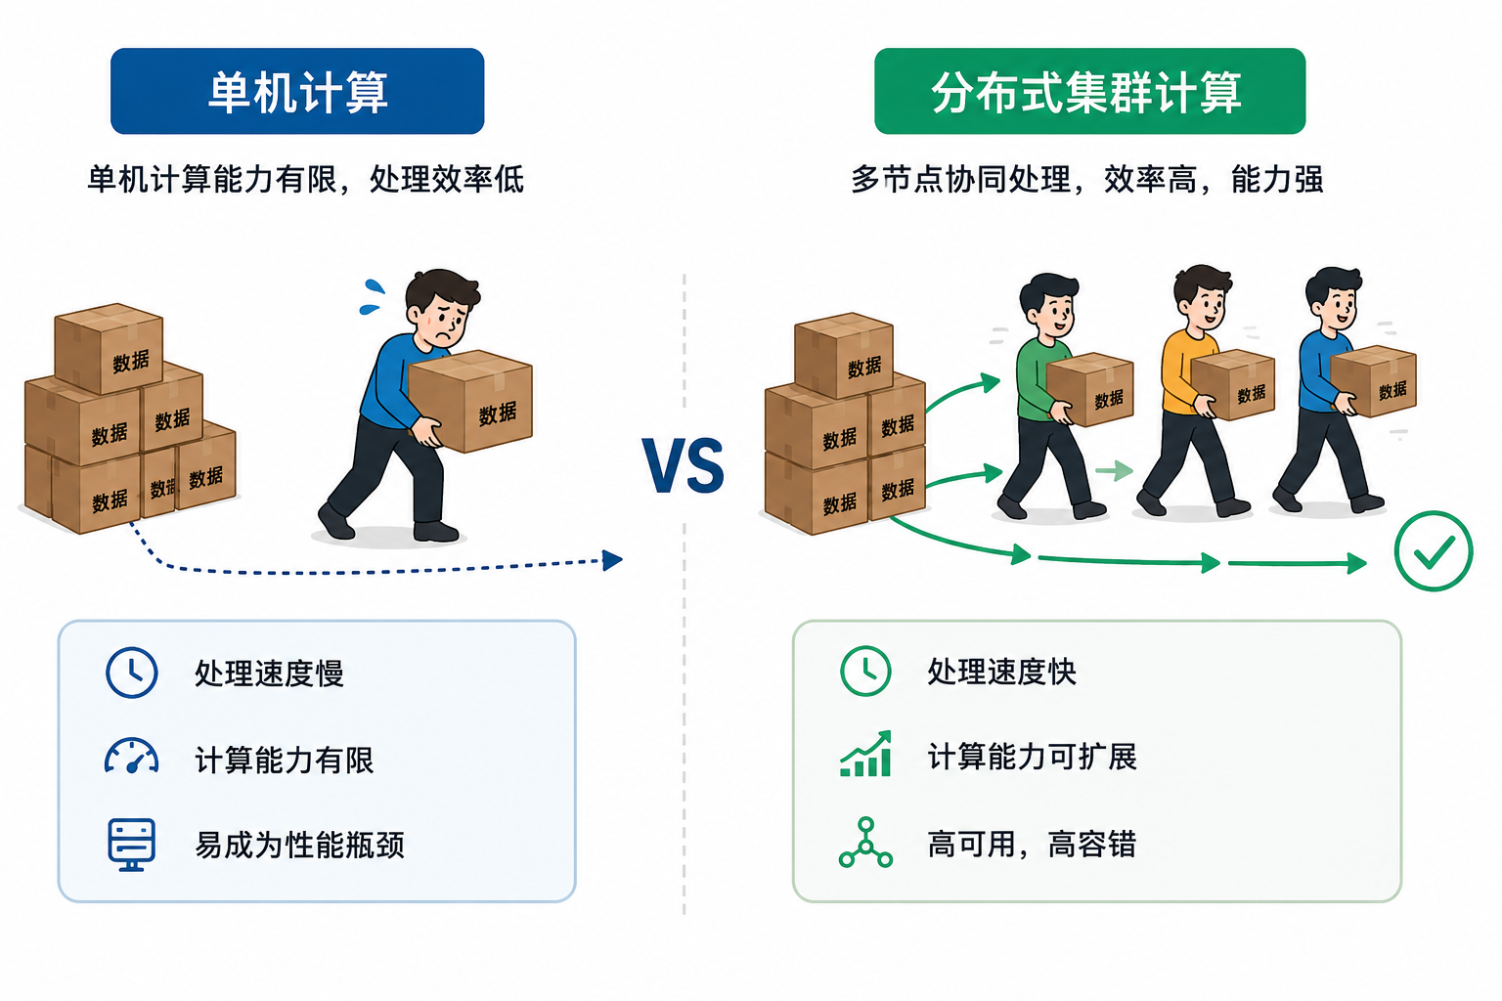
01 选题背景与目标
大数据时代，单机计算能力有限
分布式计算通过将大规模计算任务拆解为若干子任务，分配至多个网络互联的计算机节点并行执行，最终汇总结果。
这种架构是当前解决海量数据处理、高并发业务最有效的技术路径
本次实验目标：
1.部署 Spark 分布式集群
2.实现经典分布式算法（PageRank + TF-IDF）
3.验证分布式计算的并行处理能力
Notes:
我们正处在大数据时代，数据量的飞速增长使得传统的单机计算模式难以应对。分布式计算应运而生，它通过将任务分解到多个节点并行处理，极大地提升了计算能力。本次实验的目标就是亲自动手部署一个Spark集群，并用它来实现PageRank和TF-IDF这两个经典算法，从而验证分布式计算的强大能力。

Slide 4
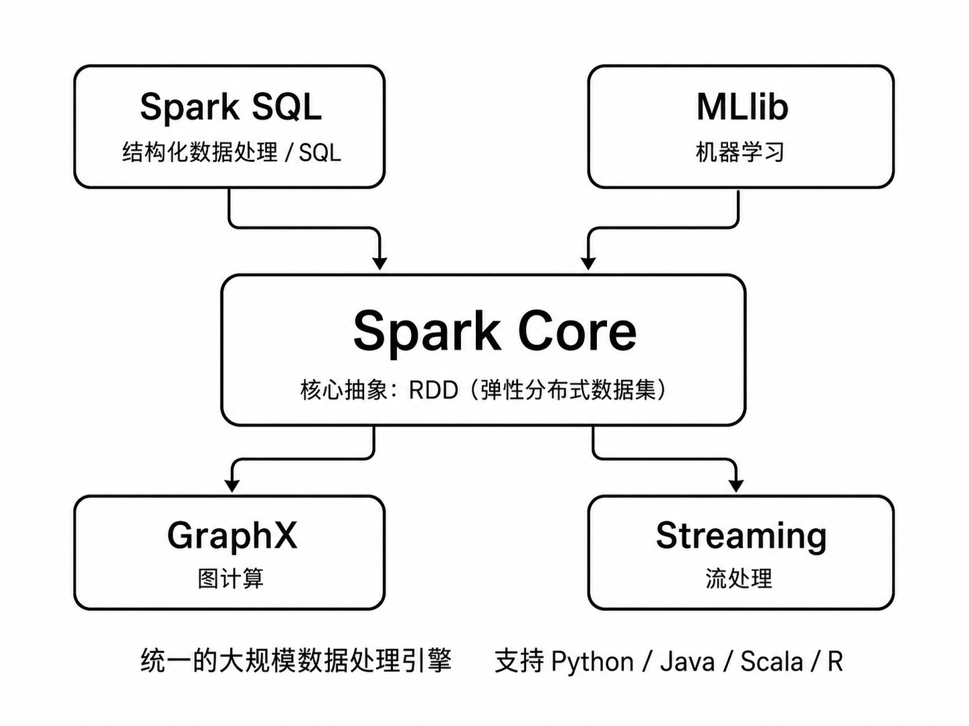
02 Apache Spark 简介
统一引擎
2014年成为Apache顶级项目，是一个开源的统一大规模数据处理引擎，打破传统离线计算的局限，实现高效数据处理。
内存计算
相比传统的Hadoop MapReduce，通过将中间计算结果缓存于内存中，大幅减少磁盘IO开销，处理速度提升10至100倍。
多计算模式
一站式解决复杂业务场景，原生支持离线批处理、低延迟流处理，以及高阶的机器学习和图计算任务。
RDD
多语言开发接口
Spark 生态系统全景
Notes:
Apache Spark是目前最主流的大数据处理框架之一。它最大的特点是内存计算，这使得它的处理速度远超传统的MapReduce。Spark不仅支持批处理，还集成了流处理、机器学习库MLlib和图计算库GraphX，形成了一个强大的生态系统。其核心是RDD，即弹性分布式数据集，这是我们进行编程的基础。

Slide 5
Spark 核心概念
RDD：不可变、可分区、可并行
Transformation：惰性转换，不立即执行
Action：触发 Job 执行
DAG：优化执行顺序
Shuffle：跨节点交换，性能瓶颈
textFile("data.txt")
→
map(...)
→
filter(...)
→
reduceByKey(...)
→
collect()
Action 触发计算：结果回传 Driver 端
Notes:
要理解Spark，必须掌握几个核心概念。首先是RDD，它是Spark对数据的抽象。然后是两种操作：Transformation和Action。Transformation是惰性的，只记录操作；只有当Action被调用时，才会触发真正的计算。Spark会将这些操作转化为一个DAG（有向无环图）进行优化。而Shuffle，即跨节点的数据交换，是Spark作业中最消耗性能的环节，也是优化的重点。

Slide 6

03 架构与调度机制
Spark运行架构
Driver Program
Spark Application
Spark Application
运行用户主程序，创建 SparkContext，负责任务拆分与调度。
Driver
（组件：SparkContext ，DAGScheduler ，TaskScheduler）
Cluster Manager
申请资源
集群资源管理器（Standalone / YARN / Mesos / K8s）。
Cluster Manager
(Standalone Master)
分配 Executor
Executor
运行在 Worker 节点上的进程，执行具体 Task，管理本地缓存。
Executor (Worker 1)
Executor (Worker 2)
并行执行 Task 任务 维护数据 Cache 缓存
并行执行 Task 任务 维护数据 Cache 缓存
Notes:
Spark的运行架构是典型的Driver-Executor模型。Driver是用户程序的入口，负责解析代码、生成任务并进行调度。Cluster Manager是资源管理器，负责为应用分配计算资源。而Executor则是真正执行任务的进程，它们运行在Worker节点上，接收Driver发来的Task并执行。整个流程清晰地分离了控制与执行，保证了系统的可扩展性和容错性。

Slide 7
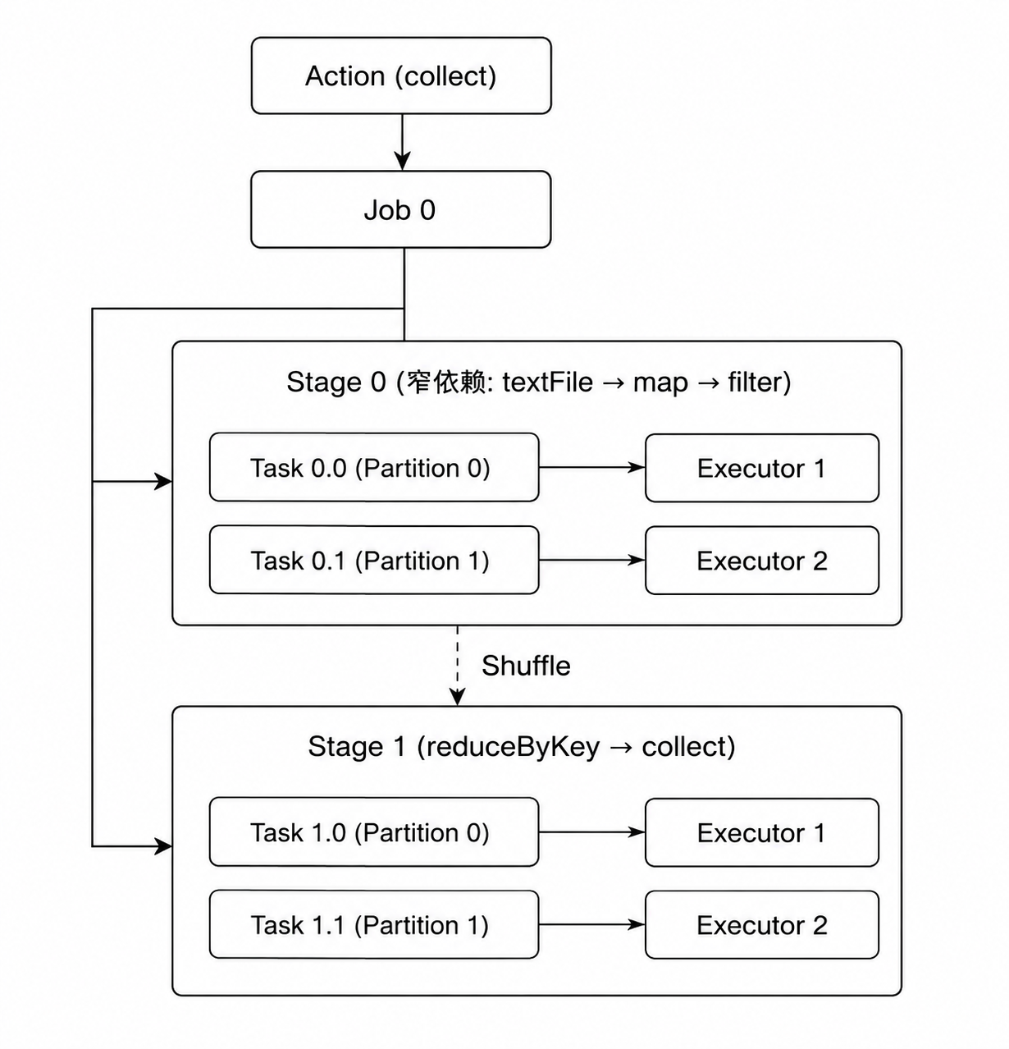
任务调度机制
Application
Job
一个 SparkContext 对应一个 Application。
每次 Action 触发一个 Job。
Stage
Task
以 Shuffle 为边界，将 Job 切分为多个 Stage（宽依赖 vs 窄依赖）。
每个 Stage 中每个 Partition 对应一个 Task，分发到 Executor 并行执行。
Notes:
Spark的任务调度非常智能。当一个Action被触发，就会生成一个Job。这个Job会被DAGScheduler根据Shuffle操作切分成多个Stage。每个Stage包含一系列可以流水线执行的任务。最后，每个Stage中的每个数据分区都会生成一个Task，分发到不同的Executor上并行执行。这个层层分解的过程，是Spark实现高效并行计算的关键。

Slide 8
04 容错与技术对比
特性 | Hadoop MapReduce | Spark
计算模型 | Map → Reduce 两阶段 | DAG 多阶段流水线
中间结果 | 写磁盘（HDFS） | 内存缓存（RDD cache）
迭代效率 | 慢，每轮读写磁盘 | 快 10-100 倍，内存复用
容错策略 | HDFS 三副本 | RDD Lineage 重算
适用场景 | 单次批处理 | 迭代计算 / 交互查询
Notes:
Spark的容错机制非常巧妙。它不像Hadoop那样依赖数据副本，而是通过记录RDD的“血统”——也就是Lineage来实现。当数据丢失时，Spark可以根据Lineage信息重新计算丢失的部分。这种“用计算换存储”的策略，尤其适合需要反复迭代的机器学习等场景，极大地提高了效率。

Slide 9
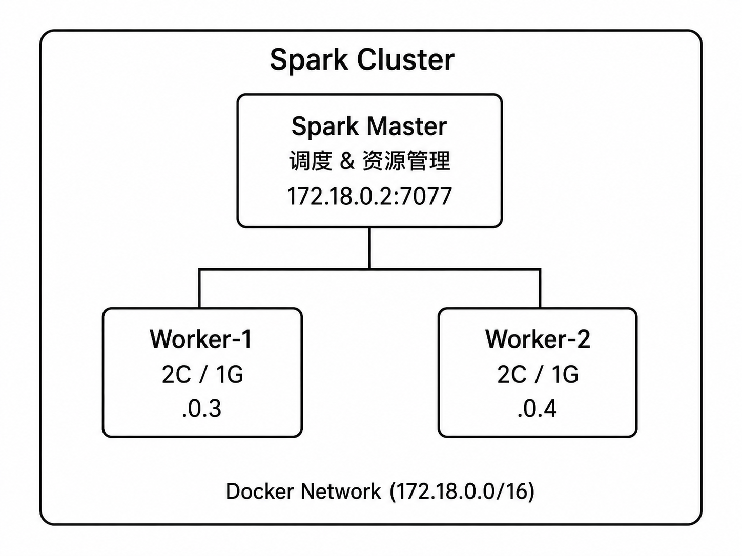
05 集群环境搭建
Master-Worker 架构（Standalone 模式）
1 个 Master 节点：任务调度 + 资源管理
2 个 Worker 节点：任务执行 + 数据处理
Docker 容器化部署，各节点独立 IP
通过虚拟网络完成节点通信
Notes:
为了进行实验，我们设计并部署了一个基于Docker的Spark集群。我们采用了经典的Master-Worker架构，包含1个Master节点和2个Worker节点。通过Docker容器化技术，我们可以快速、一致地部署整个集群，每个节点都是一个独立的容器，通过虚拟网络相互通信，这与真实的生产环境非常相似。

Slide 10
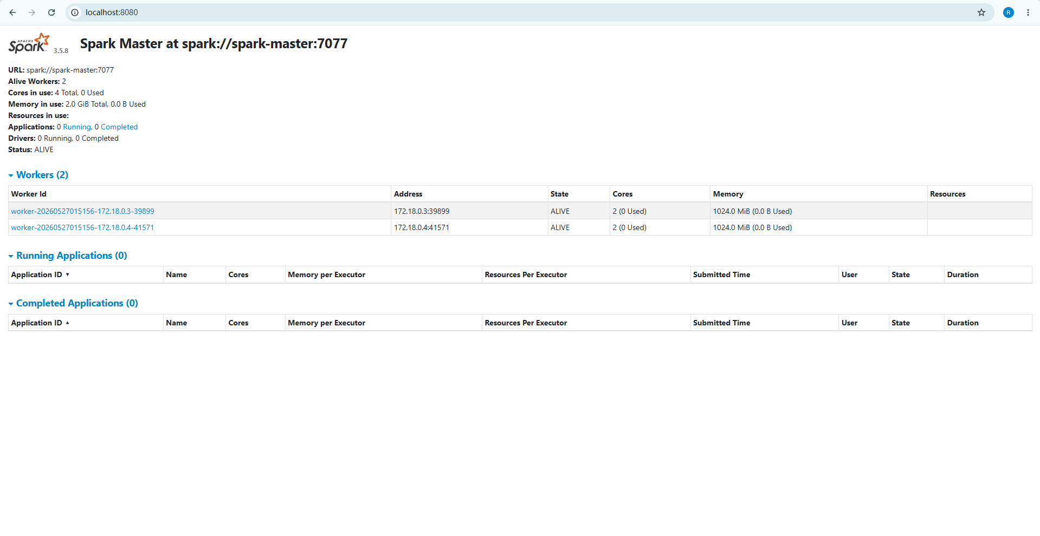
环境部署与验证
Docker + Docker Compose 一键部署
Spark 3.5.8 + OpenJDK 17
1 Master + 2 Workers
Web UI 显示 2 Workers ALIVE
4 Cores / 2GB Memory
如右图所示
Notes:
我们使用 Docker Compose 来编排整个集群，只需要一条命令就能启动所有服务。我们自己构建了包含 Spark 3.5.8 的 Docker 镜像，确保了环境的纯净。部署成功后，我们可以通过 Spark Master 的 Web UI 来验证集群状态。大家可以看到这个占位框，稍后我会在这里展示真实的 Web UI 截图，证明我们的 2 个 Worker 节点已经成功加入集群，总共有 4 个核心和 2GB 内存可用。

Slide 11
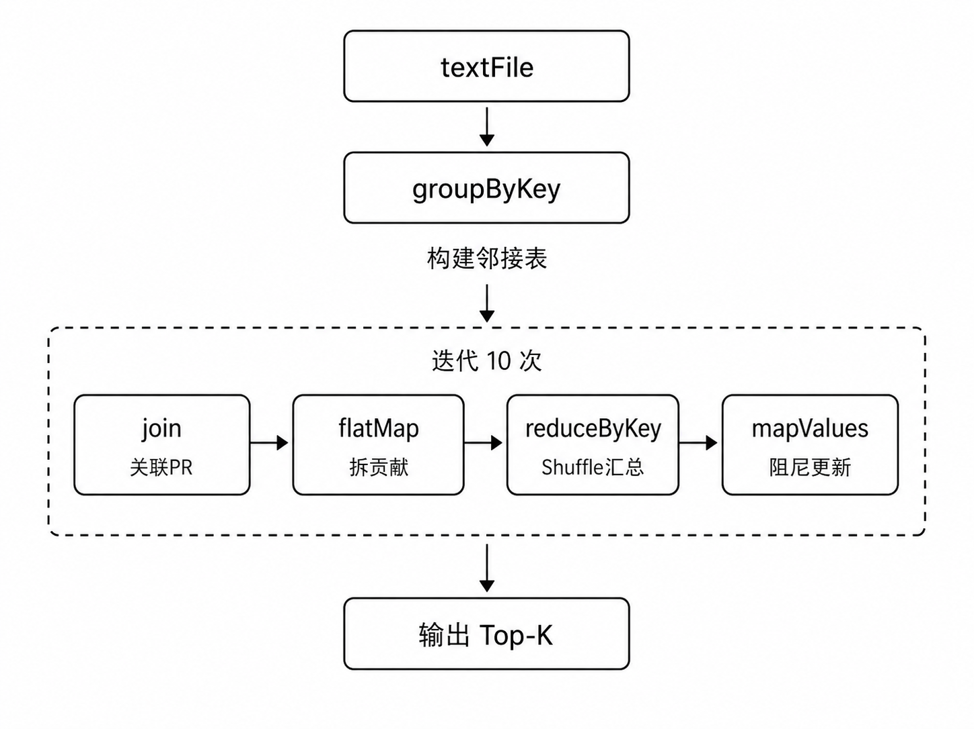
06 核心算法开发
PageRank 算法实现
PageRank 算法原理与分布式实现
Google 1998 提出网页排名算法
核心思想：重要页面被更多重要页面链接
迭代公式：
PR(A) = (1-d)/N + d × Σ(PR(Ti)/C(Ti))，d=0.85
flatMap 拆贡献，reduceByKey 汇总，cache() 缓存静态邻接表
每轮迭代触发 Shuffle，是性能瓶颈
Notes:
我们实现的第一个算法是经典的 PageRank。它的核心思想是，一个网页的重要性取决于有多少重要的网页指向它。我们通过迭代公式来不断更新每个页面的排名值，其中阻尼系数 d 用于模拟用户的随机跳转行为。
在分布式实现中，我们利用 Spark 的 RDD 操作，通过 flatMap 和 reduceByKey 来模拟 MapReduce 过程。特别地，我们对静态的链接关系数据调用 cache() 进行缓存，避免重复加载，同时也意识到 Shuffle 操作是性能优化的关键所在。

Slide 12
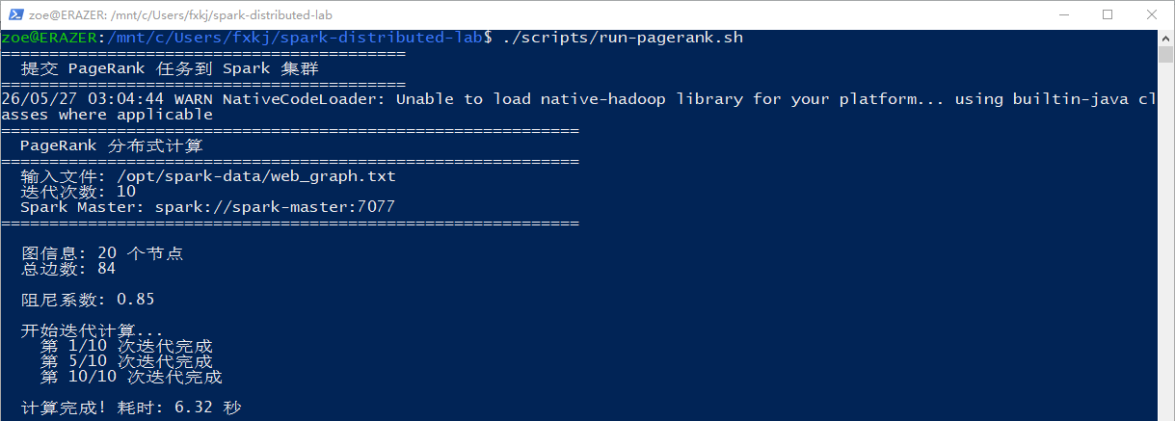
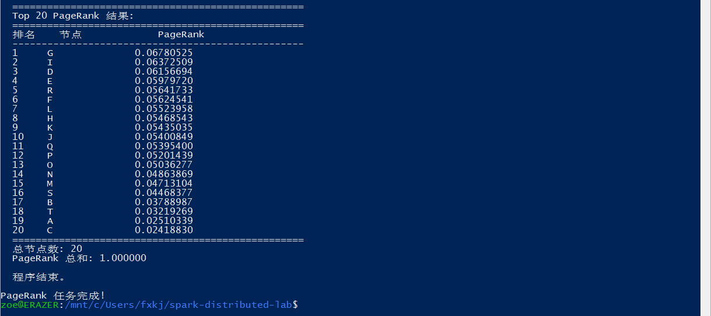
PageRank实验结果分析
测试数据：20 个节点，84 条边
迭代次数：10 次
输出结果：Top-K 页面排名
结果显示：
PageRank 值较高的节点通常具有更多高质量入链，
说明算法能够有效衡量节点在图结构中的重要性。
同时，PageRank 总值约等于 1，
验证了迭代计算结果的合理性。
Notes:
这是PageRank算法的实验结果。我们使用了一个包含20个节点的小型图数据，经过10次迭代，总耗时约8.95秒。从结果中可以看到，节点G的排名最高。同时，所有节点的PageRank值总和约等于1，这验证了我们算法实现的正确性。

Slide 13
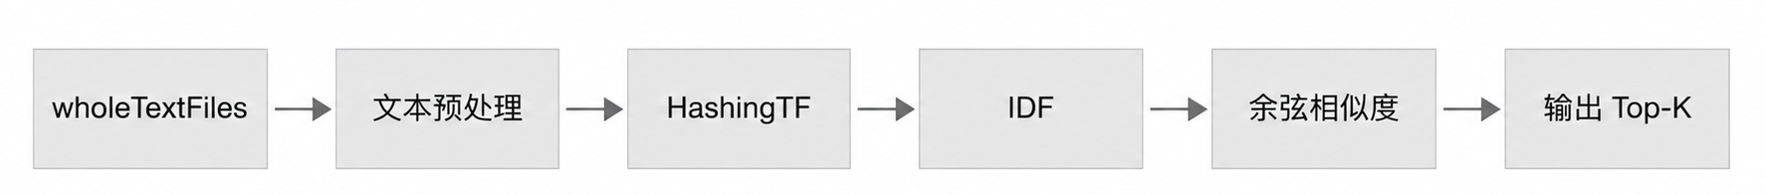
TF-IDF算法原理&分布式实现
TF-IDF 算法原理
TF：衡量词语在单篇文档中的频率
IDF：衡量词语在语料库中的稀缺性
TF-IDF = TF × IDF
HashingTF：哈希映射，避免构建全局词典
余弦相似度：计算文档向量相似程度
分布式实现流程图
Notes:
第二个算法是TF-IDF，它用于文本特征提取。TF代表词频，IDF代表逆文档频率，两者结合可以衡量一个词在特定文档中的重要性。我们利用Spark MLlib提供的Pipeline API，实现了从文本预处理到特征提取再到相似度计算的完整流程。特别是使用了HashingTF，它通过哈希技巧避免了构建全局词典，非常适合处理大规模数据。

Slide 14
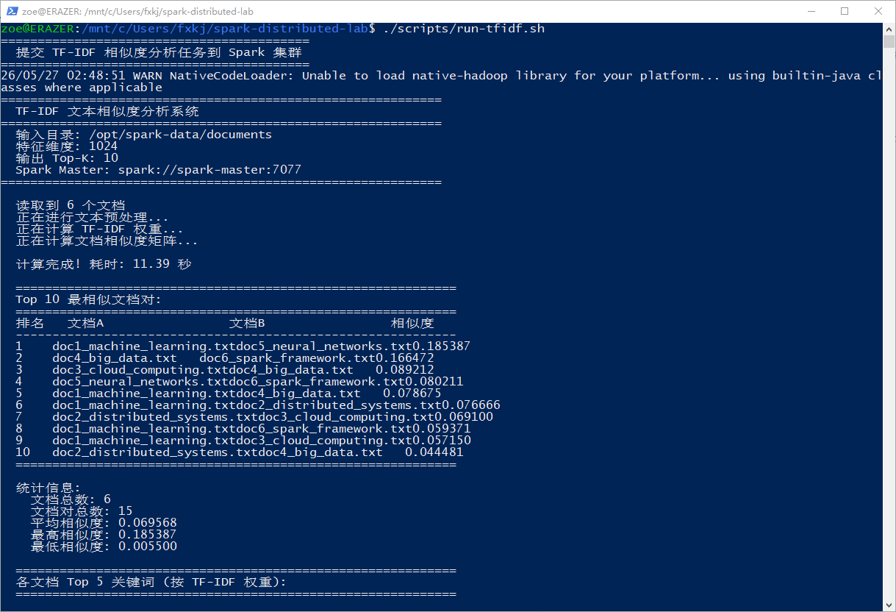
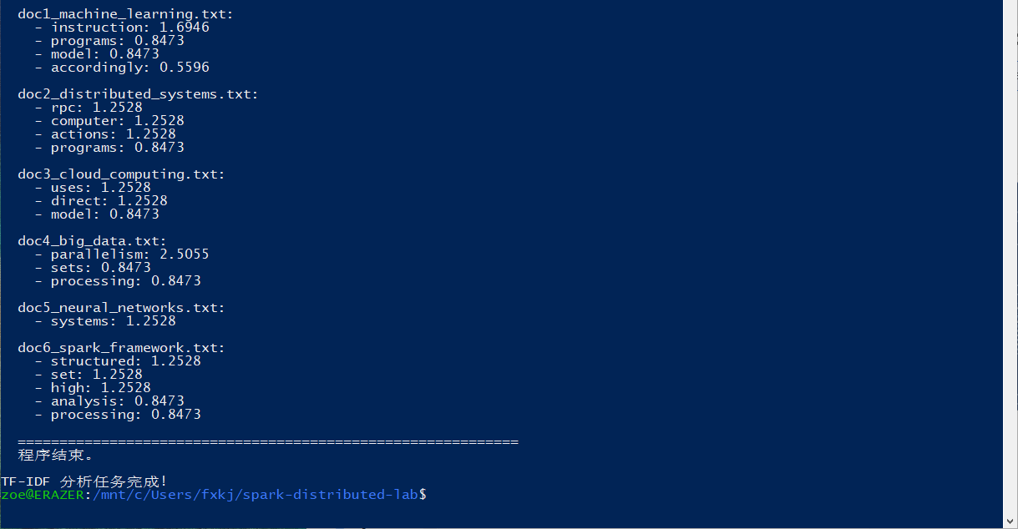
TF-IDF实验结果分析
测试数据：6 篇英文文档
特征维度：1024
输出结果：Top-K 相似文档对
结果显示：
主题相近的文档具有更高余弦相似度，
说明 TF-IDF 能有效提取文本关键词特征。主题相近，文档相似度更高。
HashingTF 避免构建全局词典，
适合分布式文本特征计算。
Notes:
这是TF-IDF的实验结果。我们使用了6篇不同主题的英文文档进行测试，总耗时约11.39秒。从Top 5相似文档对中可以看到，主题相近的文档，如“机器学习”和“神经网络”，它们的余弦相似度最高。这表明我们的TF-IDF实现有效地提取了文档的主题特征。

Slide 15
07 分布式特性分析
分布式特性 | 在本实验中的具体体现
数据并行 | PageRank 边数据分到 2 个 Worker 并行处理
任务调度 | 每轮 PageRank 迭代生成 Stage，Master 分配 Task
Shuffle 开销 | reduceByKey 每轮跨节点聚合，10 轮 = 10 次
内存缓存 | cache 邻接表，避免重复读取
MLlib Pipeline | TF-IDF HashingTF + IDF 并行计算特征向量
Notes:
通过这两个实验，我们可以清晰地看到分布式计算的特性在实践中是如何体现的。数据被自动拆分到不同节点并行处理，任务被智能地调度和分发。我们也直观地感受到了Shuffle操作带来的开销，以及内存缓存对性能的巨大提升。MLlib的Pipeline更是将并行化过程封装得非常完美，让我们可以专注于业务逻辑。

Slide 16
总结与收获
完成 Spark 分布式集群部署
实现 PageRank 图计算算法
实现 TF-IDF 文本相似度计算
验证多节点并行处理能力
理解 Spark 架构、调度与容错机制
Notes:
总结一下，本次实验我们成功部署了Spark集群，并实现了PageRank和TF-IDF两个经典算法。通过实践，我们不仅验证了分布式计算的并行能力，更重要的是，深入理解了Spark的运行架构、任务调度和容错机制。Docker的使用也让我们体会到了现代部署方式的便捷性。

Slide 17
致谢 & Q&A
Q & A 交流环节
报告内容到此结束，非常欢迎各位老师和同学对本次项目的技术方案、实现细节及应用前景提出宝贵的意见与建议，期待与大家进行深入的交流与探讨。
参考文献
[1] Zaharia M, et al.Spark: Cluster Computing with Working Sets. HotCloud, 2010. 该文献提出了基于工作集的集群计算架构，为分布式内存计算技术奠定了重要基础。
[2] Page L, et al.The PageRank Citation Ranking. Stanford, 1999. 经典的网页排名算法论文，为后续图计算与链接分析领域的研究提供了核心理论支撑。
[3] Salton G, Buckley C.Term-weighting approaches in automatic text retrieval. 1988. 自动文本检索中经典的词权重计算方法研究，是现代信息检索与NLP技术的重要基石。
[4] Apache Spark 官方文档.https://spark.apache.org/docs/latest/ 项目开发过程中核心的技术实现依据，提供了标准的API与最佳实践指南。
Notes:
最后，再次感谢老师的悉心指导和同学们的帮助。我的报告到此结束，欢迎大家提问。

